Slide 1


Slide 2


1.1 C语言基础
1.1.1 C语言概述
  C语言适合用来进行系统描述，既可用来编写系统软件，也可用来编写应用软件。
    语言简洁、紧凑
    运算符丰富，共有34种
    数据结构合理
    具有结构化的控制语句
    语法限制不太严格
    允许位操作和对硬件进行编程。
    生成目标代码质量高，程序执行效率高。
    程序可移植性较好。

Slide 3
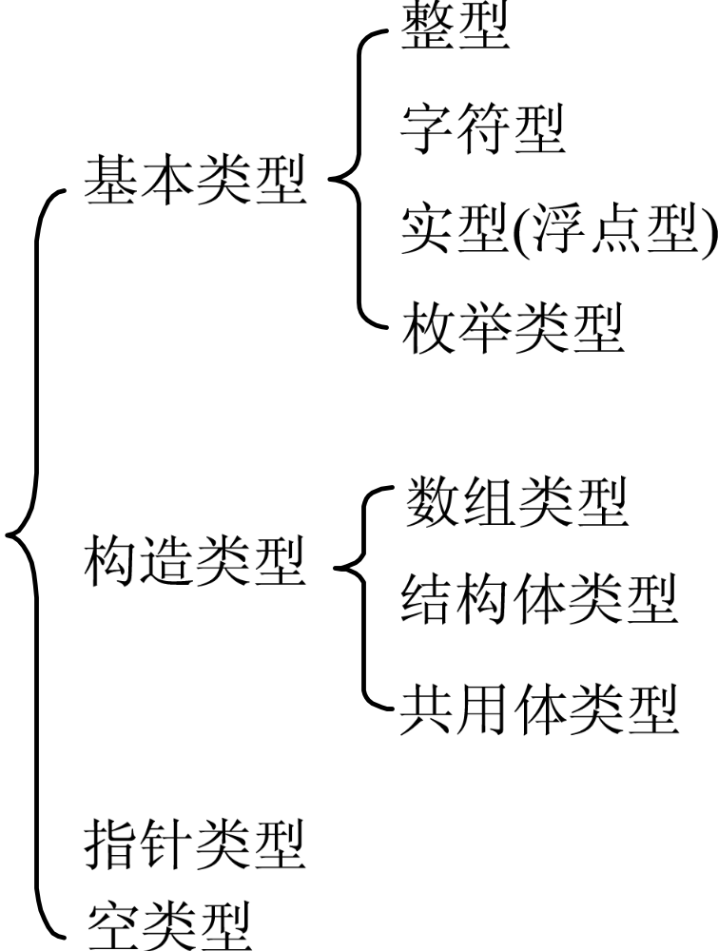
1.1.2 数据类型
C语言提供的数据结构是以数据类型形式出现的，C的数据类型划分如图1-1所示。

Slide 4
1.1.2 数据类型
1. 常量与变量
2. 整型数据
  (1) 整型常量
  (2) 整型变量
3. 实型数据
  (1) 实型常量
  (2) 实型变量
4. 字符型
  (1) 字符常量
  (2) 字符变量
  (3) 字符数据在内存中的存储形式和使用方式
  (4) 字符串常量
5. 枚举型

Slide 5
1.1.2 数据类型
6. 布尔型
7. 数组
  (1) 一维数组
  (2) 字符数组
8. 指针
9. 结构体
10. 共用体

Slide 6
1.1.3 运算符和表达式
1. 运算符
  算术运算符：+、-、*、/、++等。
  关系运算符：>、<、==、!=等。
  逻辑运算符：&&、||、!等。
  位运算符：>>、<<、~等。
  赋值运算符：等号(＝)及其扩展赋值运算符(+=、-=、*=、/=等)。
  指针运算符：*、&。
2. 表达式
  (1) 算术表达式
  (2) 赋值表达式

Slide 7
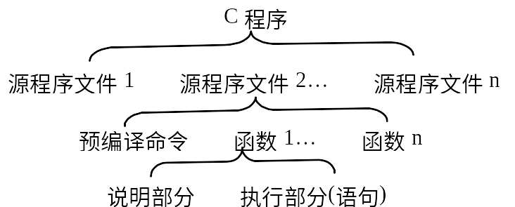
1.1.4 C程序语句
C语言的语句用来向计算机系统发出操作指令。一个语句经编译后产生若干条机器指令。C 语言程序的结构如图1-2所示。

Slide 8
1.1.4 C程序语句
1. 控制语句
  (1) 条件语句(if)
  (2) 循环语句
  (3) 多分支选择语句switch
2. 函数调用语句
  (1) 基本输入语句
  (2) 基本输出语句
3. 表达式语句(由一个表达式构成一个语句)

Slide 9
1.1.5 函数
函数用如下方式定义：
  类型标识符 函数名(形式参数列表)
  形式参数说明
  {
  说明部分
  语句
  }
可以在程序中调用已经定义了的函数，调用方式如下：
  函数名(实参列表)；

Slide 10



1.1.6 编译预处理
通常在C编译系统对程序进行编译前，先对程序中一些特殊的命令进行“预处理”，然后将预处理的结果和源程序一起进行编译处理，得到目标代码 。
  1. 宏定义
    (1) 不带参数的宏定义
    (2) 带参数的宏定义
  2. 文件包含语句

Slide 11
1.2 Linux系统概述
Linux系统是从UNIX发展来的。UNIX是世界上最流行的操作系统之一，它是一种实时操作系统，是可以运行于大型和小型计算机上的多任务系统。
但由于它比较庞大，而且价格昂贵，所以不适合PC机用户使用。而 Linux 正好弥补了这些缺点，同时还继承了UNIX的大多数优点。
由于它是基于 PC 机上运行的操作系统，并且内核源代码是公开的，使得Linux成为时下比较流行的操作系统之一。

Slide 12
1.2.1 Linux系统的发展历史
Linux诞生于1991年底，是一个芬兰大学生开发出来的。
Linux是由UNIX发展而来的，它不仅继承了UNIX操作系统的特征，而且在许多方面还超过了UNIX系统，另外它还具有许多UNIX所不具有的优点和特性。
  个人UNIX工作站。
  X终端用户和X应用服务器。
  UNIX开发平台。
  商业开发。
  网络服务器。
  Internet服务器。
  终端服务器、传真服务器、Modem服务器。

Slide 13
1.2.2 Linux系统特点及主要功能
Linux系统的特点如下。
  Linux系统是真正的多用户、多任务、多平台操作系统。
  Linux系统提供具有内置安全措施的分层的文件系统，支持多达32种文件系统。
  Linux系统提供Shell命令解释程序和编程语言。
  Linux系统提供强大的管理功能。
  Linux系统具有内核的编程接口。
  Linux系统具有图形用户接口。
  Linux系统具有大量有用的实用程序和通信、联网工具。
  Linux系统具有面向屏幕的编辑软件。
  Linux系统组成部分的源代码是开放的，任何人都能修改和重新发布它。
  Linux系统不仅可以运行自由发布的应用软件，还可以运行许多商业化的应用软件。

Slide 14


1.2.2 Linux系统特点及主要功能
Linux系统的主要功能如下。
  1. 存储管理
  2. 进程管理
  3. 文件系统
  4. 进程间通信

Slide 15
1.2.3 Linux系统的主要产品
Red Hat Linux(小红帽)，由Red Hat Software公司发行，其版本为Red Hat Linux 9.0，是当今最为流行的 Linux 套件。它支持的硬件平台较多，安装界面友好，安全性好，在线文档详尽，每一版本还会有一个 powertools，适合新手入门使用。
Slackware，由Walnut Creek CDROM公司发行，是历史上使用时间较长的发行版本，用作服务器时表现出较好的性能。但库中包含内容较少。
Debian Linux，由GUN公司发行，特点是收集的软件非常齐全，是开放式的开发环境。

Slide 16
1.3 本 章 小 结
本章是全书的基础部分，首先简单地介绍了C语言编程方面的基础语法知识，然后向读者介绍了Linux操作系统，包括Linux的发展趋势、用途以及 Linux 操作系统本身的优势。
通过学习本章内容，可以为大家以后的学习打好基础。

